Slide 1
数据挖掘讲义
第1章 数据挖掘概述
2018-11-25
黄可坤
嘉应学院
http://www.scholat.com/huangkekun

Slide 2
目录
1
为什么要学Python
2
数据挖掘简介
3
Python 开发环境的搭建
4
Python 开发实例

Slide 3
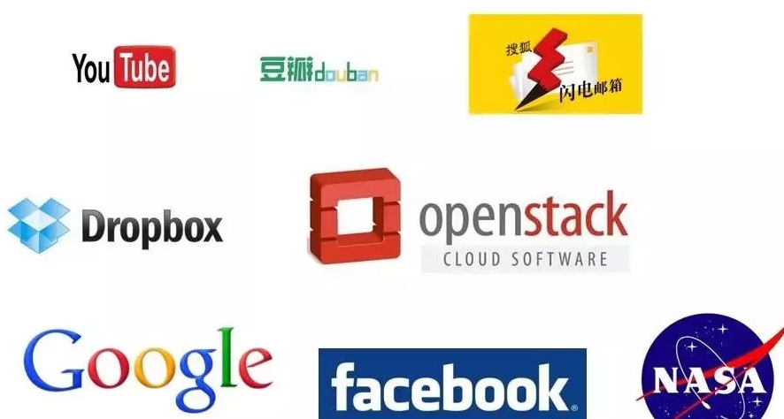

1. 2018年你为什么一定要学Python
Python在2017年世界脚本语言排行榜中排名第1。
Python 可以做任何事情，无论是从入门级选手到专业级数据挖掘、科学计算、图像处理、人工智能，Python 都可以胜任。
像Google,facebook,Yahoo,YueTube,NASA，还有国内的豆瓣和人脸识别拍照点名都是用python写的。

Slide 4
国家战略
2016年，习近平总书记指出，“大数据战略作为‘十三五’期间的十四大国家战略之一。
2017年和2018年，“人工智能”两次写入政府工作报告，提出加强新一代人工智能研发应用。至此，大数据和人工智能战略上升到国家战略。
2018年1月16日，教育部正式将人工智能、物联网、大数据处理正式划入高中新课标。
未来十年将是大数据、人工智能爆发的时代，到时将会有大量的数据需要处理，而Python最大的优势，就是对数据的处理，有着得天独厚的优势。

Slide 5
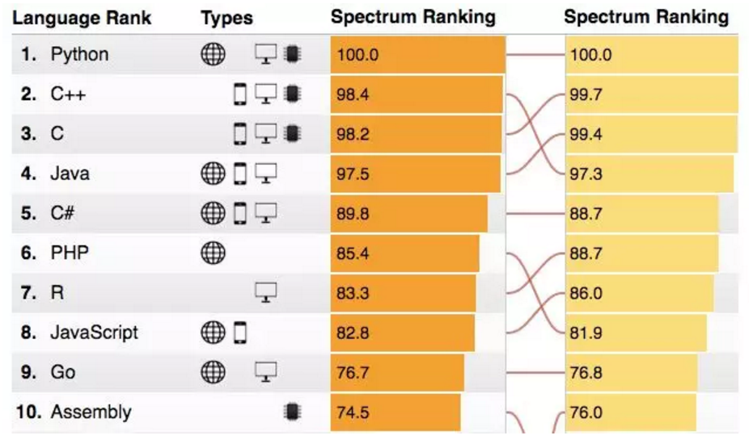
Python是最受欢迎的编程语言
IEEE 2018年的Top10编程语言

Slide 6
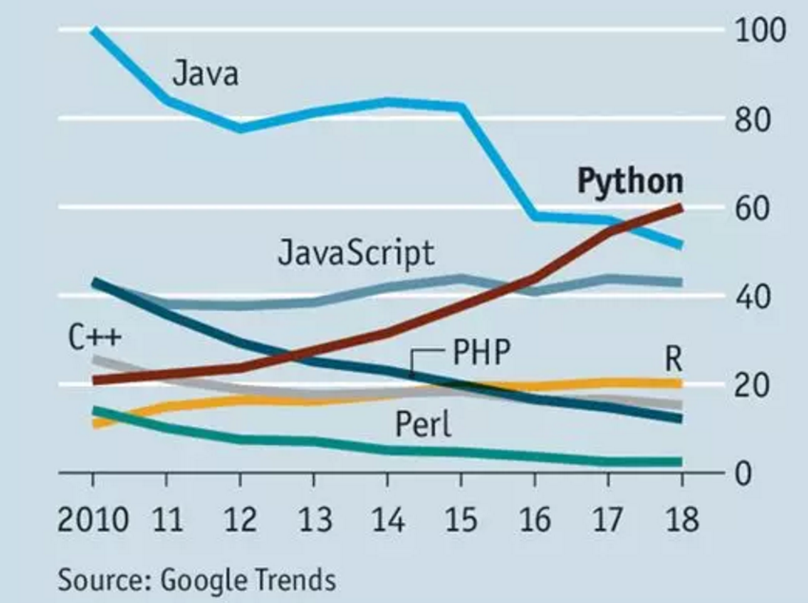
Python是最受欢迎的编程语言
谷歌用户搜索近10年的排名

Slide 7
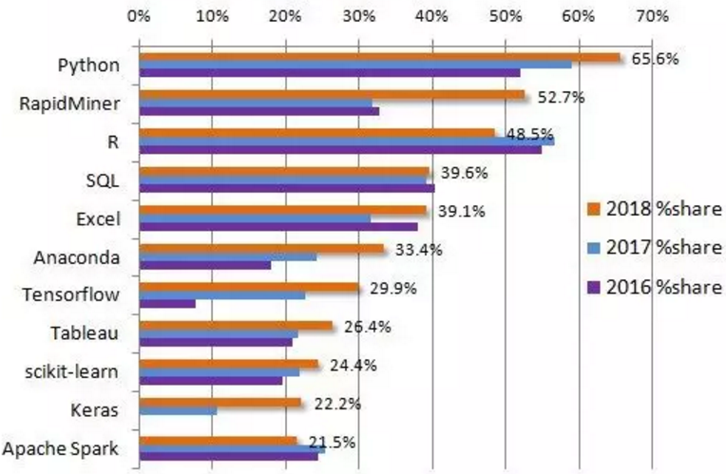
Python是最受欢迎的编程语言
最受欢迎的数据科学、机器学习工具

Slide 8
Python的优点
简单
免费
兼容性
面向对象
函数库

Slide 9
在哪里使用Python语言？
Python 可以做任何事情。无论是从入门级选手到专业级选手都在做的爬虫，还是 Web 程序开发、桌面程序开发还是科学计算、图像处理，Python 都可以胜任。
对于那些从未写过代码的人（0基础）来说，Python代码也很简洁易懂。也正因为这个原因，与其他语言相比，使用Python编写的程序其可维护性也是很不错的。从商业角度来看，这也可以很大程度上在降低开发成本的同时提高程序员的生产力。

Slide 10
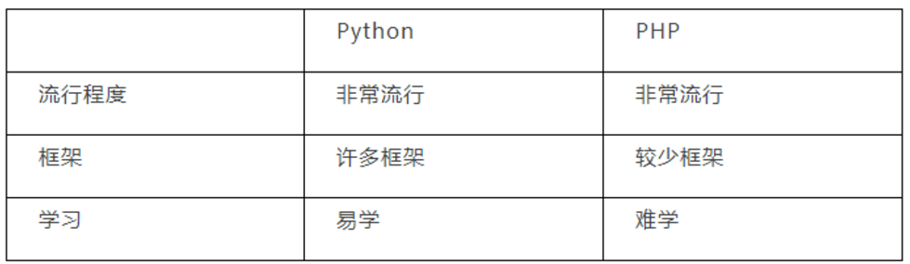
Python vs. PHP
PHP是一种面向网络的语言。一个PHP应用程序更像是一组单独的脚本，甚至可能只有一个语义入口点。与此相应的是，Python是一种多用途的语言，它也可以用于Web开发。

Slide 11
Python vs. Java
Java是一个典型化的编程语言，这意味着变量名必须显示声明。相比之下，我们有动态类型的Python,它不需要声明变量。
Java支持跨平台应用，而Python几乎与所有现代操作系统兼容。
Java对于初学者来说要比Python复杂很多。读Python代码也比读Java代码简单。
但是，如果你想让你的代码在哪里都能执行，那就选Java。Java的另一优势就是能建立基于网络的应用程序。

Slide 12
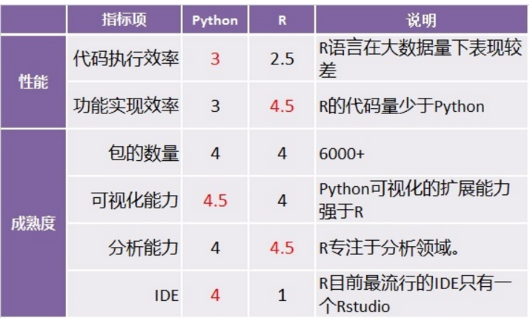
Python vs. R

Slide 13
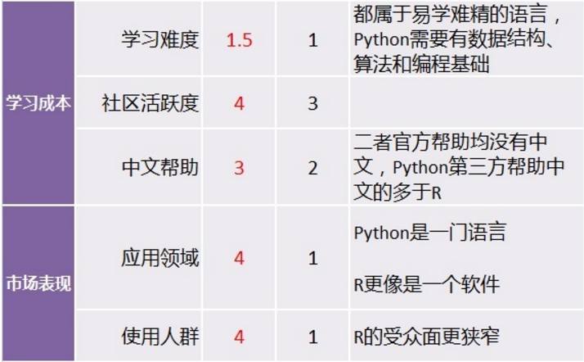
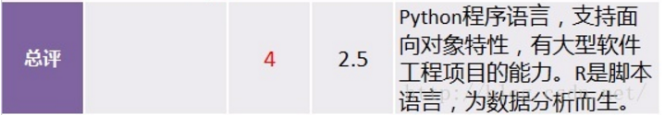
Python vs. R

Slide 14
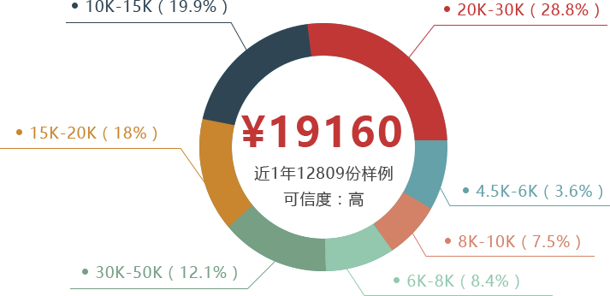
Python程序员的薪酬
虽然各大城市的薪资标准略有不同，但是这也确实传递出一个信息，如果想要年薪百万、一夜暴富、成功走上人生巅峰，对比 Java、C、C++ 等老牌语言，Python 是个绝佳的尝试。如果只能学习一门语言，除了 Python 别无他选。

Slide 15
目录
1
为什么要学Python
2
数据挖掘简介
3
Python 开发环境的搭建
4
Python 开发实例

Slide 16
2. 数据挖掘简介
广义的数据挖掘是指针对收集的大规模数据，应用整套科学工具和挖掘技术（如数据、计算、可视化、分析、统计、实验、问题定义、建模与验证等），从数据之中发现隐含的、对决策有参考意义的信息、价值和趋势。
随着计算机技术的全面发展，企业生产、收集、存储和处理数据的能力大大提高，数据量与日俱增。数据的积累实质上是企业的经验和业务的沉淀。越来越多的企业引入“数据思维”——不只是依赖于数据的统计分析，更强调对数据进行挖掘，期待从这一“未来世界的石油”中发现潜在的价值。这一迫切的“开采”需求在世界范围内酝酿了一次“大数据”变革。

Slide 17
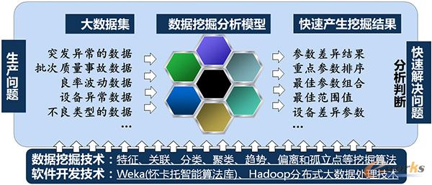
数据挖掘简介
数据挖掘确是21世纪最具话题性的技术之一，包含数据预处理、算法应用、模型评价、结果检验等多个部分，并依靠其丰富的内涵向外延伸出数据分析、数据ETL、机器学习等多个领域。
数据挖掘的整体过程如下图：

Slide 18
目录
1
数据挖掘简介
2
数据挖掘简介
3
Python 开发环境的搭建
4
Python 开发实例

Slide 19
Python的安装
推荐使用Python的科学计算发行版——Anaconda. 除Python本身之外，Anaconda囊括了科学计算和数据分析所需的主流模块，独立的包管理工具Conda, 以及两款不同风格的编辑器Jupyter和Spyder. 它具有开源精神且支持学术用途的免费额外性能提升。
清华镜像 https://mirrors.tuna.tsinghua.edu.cn/anaconda/archive/ 下载 Anaconda3-5.0.0-Windows-x86_64.exe (python3.6.2)，并安装。版本要对，不能安装最新版，否则难以安装dlib库(64位的windows系统)。
让pip安装包的时候使用清华镜像(速度会快很多)： Windows下，在user目录中创建一个pip目录，再新建文件pip.ini。
即 C:\Users\Administrator\pip\pip.ini 的文件内容如下：
[global]
index-url = https://pypi.tuna.tsinghua.edu.cn/simple
[install]
trusted-host=mirrors.aliyun.com

Slide 20
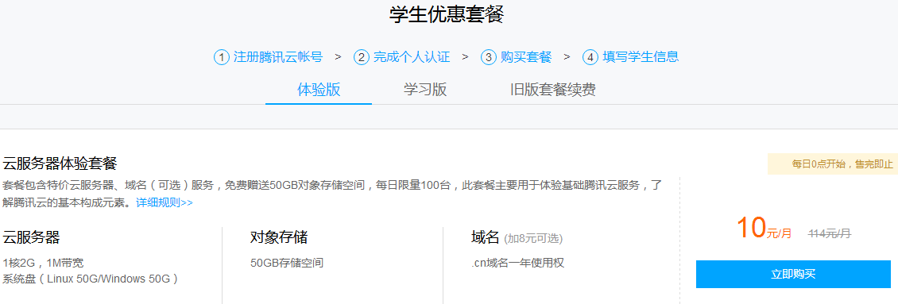
Linux的安装
安装Linux，可以使用 Windows10自带的Linux子系统。
申请云主机，预装Linux，推荐使用腾讯云学生优惠套餐：
https://cloud.tencent.com/act/campus

Slide 21
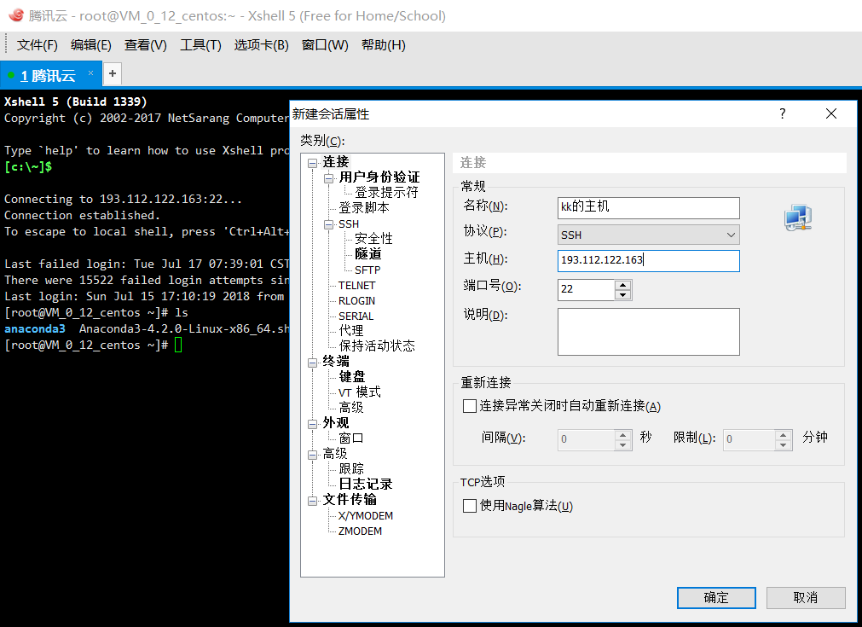
远程控制Linux
下载Xshell，Windows通过SSH协议连接Linux主机，远程控制。

Slide 22
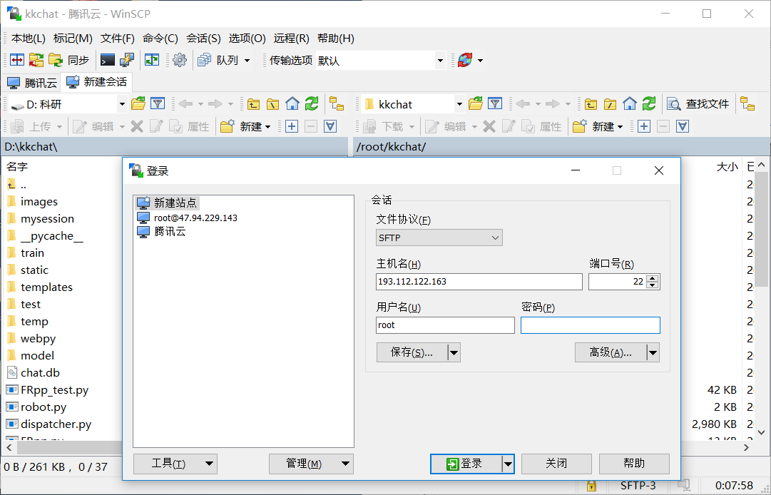
向远程Linux主机传输文件
下载WinSCP，Windows向Linux传输文件，通过SSH协议。

Slide 23
Linux下安装Python
下载并安装Anaconda3.6.2 (Anaconda3-5.0.0-Linux-x86_64.sh)：
wget -c https://mirrors.tuna.tsinghua.edu.cn/anaconda/archive/Anaconda3-5.0.0-Linux-x86_64.sh
sh Anaconda3-5.0.0-Linux-x86_64.sh
更改默认的python环境为 Anaconda3的安装目录（设安装在/root/anaconda3下）：
alias python=/root/anaconda3/bin/python
验证版本：python -V
重定向pip命令为anaconda下的pip，建立软连接：
rm -f /usr/bin/pip
ln -s /root/anaconda3/bin/pip /usr/bin/pip
验证版本：pip -V

Slide 24
目录
1
为什么要学Python
2
数据挖掘简介
3
Python开发环境的搭建
4
Python开发实例

Slide 25
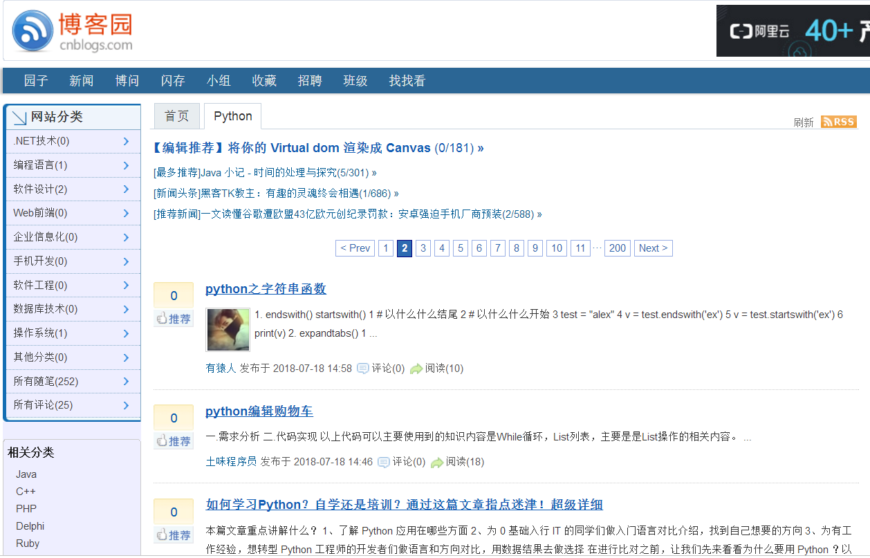
4.1 Python爬虫
抓取博客园某一领域的帖子

Slide 26
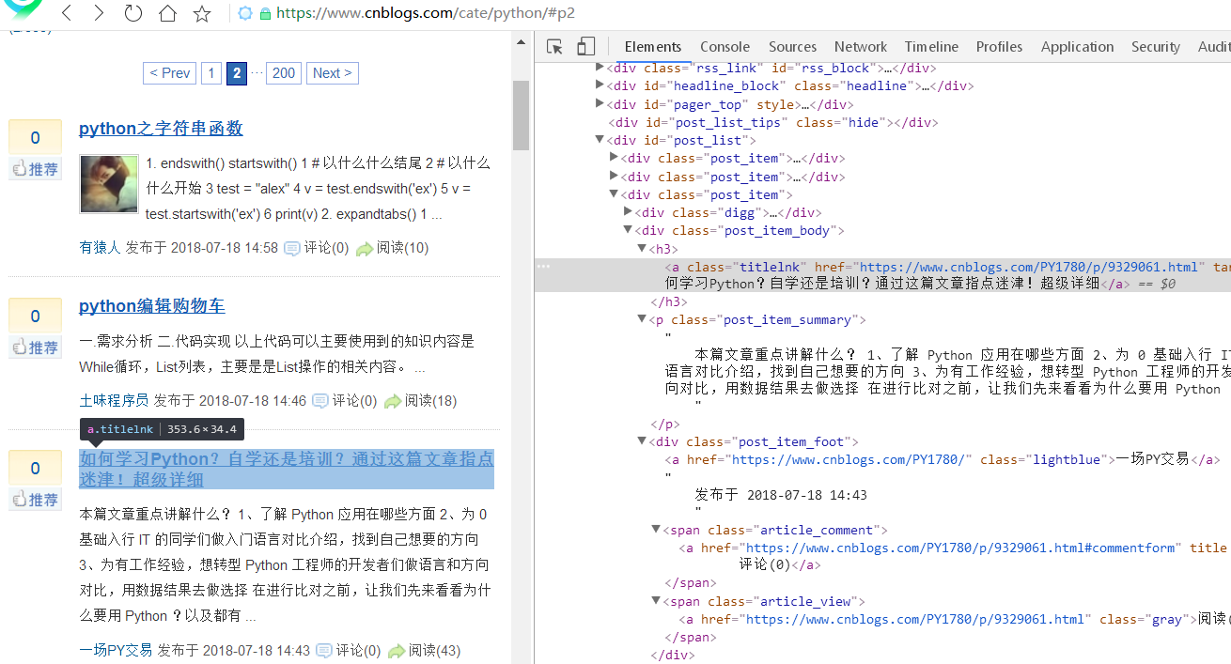
4.1 Python爬虫
分析HTML代码：浏览器->右键->审查元素

Slide 27
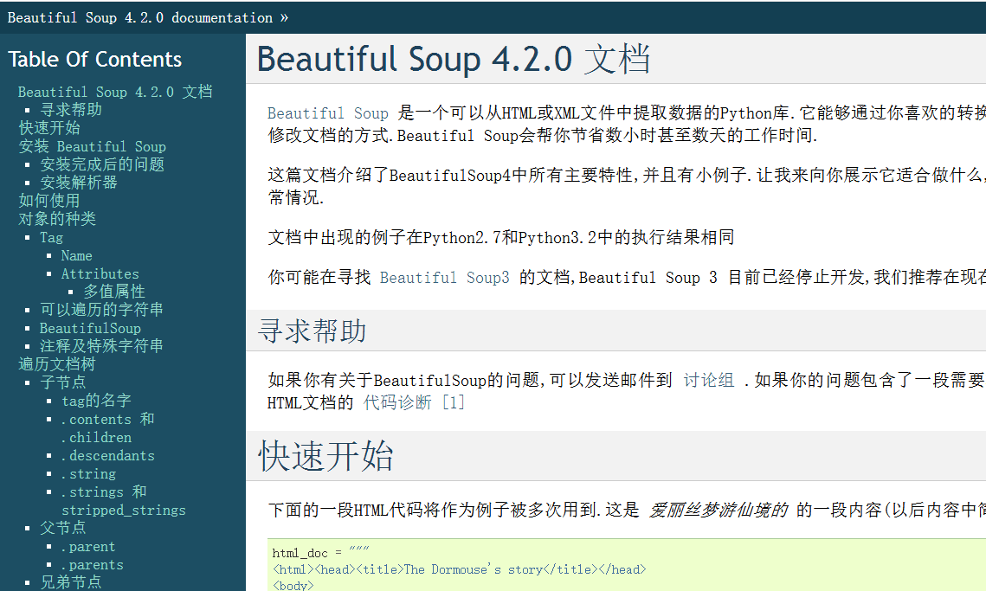
4.1 Python爬虫
Beautiful Soup 是一个可以从HTML或XML文件中提取数据的Python库.它能够通过你喜欢的转换器实现惯用的文档导航,查找,修改文档的方式.Beautiful Soup会帮你节省数小时甚至数天的工作时间.

Slide 28
4.1 Python爬虫
Python爬虫代码解析

Slide 29



4.2 Python Web开发
Python Web开发常用的框架
Flask，轻量级，有中文官方教程
Django, 重量级， MVC 模式（Model-View-Controller）
Tornado, 支持异步处理

Slide 30
4.2 Python Web开发
最小的网站Hello World
from flask import Flask
app = Flask(__name__)
@app.route('/')
def hello_world():
return 'Hello World!'
if __name__ == '__main__':
app.run()
保存成hello.py，在命令行运行： python hello.py
浏览器访问：http://127.0.0.1:5000/

Slide 31
4.2 Python Web开发
SQLAlchemy , 数据库支持
from flask import Flask
from flask_sqlalchemy import SQLAlchemy
app = Flask(__name__)
app.config['SQLALCHEMY_DATABASE_URI'] = 'sqlite:////tmp/test.db'
db = SQLAlchemy(app)
class User(db.Model):
id = db.Column(db.Integer, primary_key=True)
username = db.Column(db.String(80), unique=True)
email = db.Column(db.String(120), unique=True)
def __init__(self, username, email):
self.username = username
self.email = email
def __repr__(self):
return '<User %r>' % self.username

Slide 32
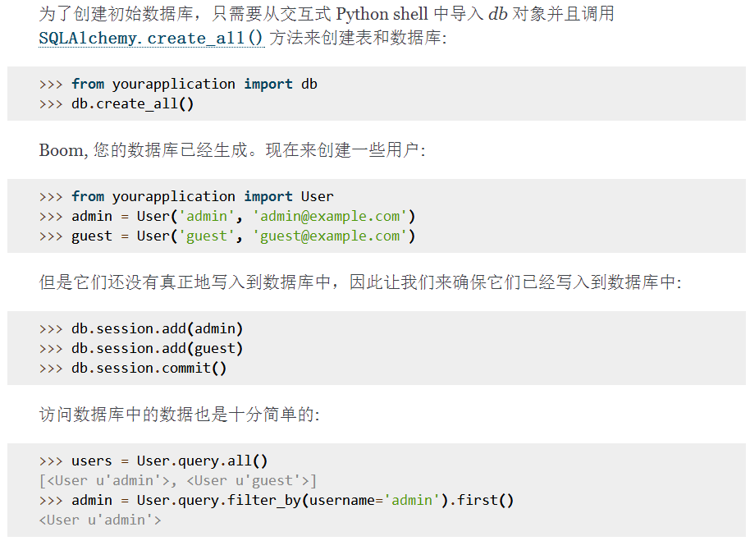

Slide 33
4.2 Python Web开发
后台处理views.py：
@app.route('/index', methods = ['GET'])
@login_required
def index(page = 1):
posts=Post.query.filter_by(user_id = current_user.id)
return render_template('index.html',title='Home',posts = posts)
前台页面index.html： Flask模板引擎，Jinja2语法
{% for post in posts.items %}
<h2 class="post-title">
<a href="{{ url_for('detail',index=post.id)}}">{{ post.title }}</a>
</h2>
{% endfor %}

Slide 34
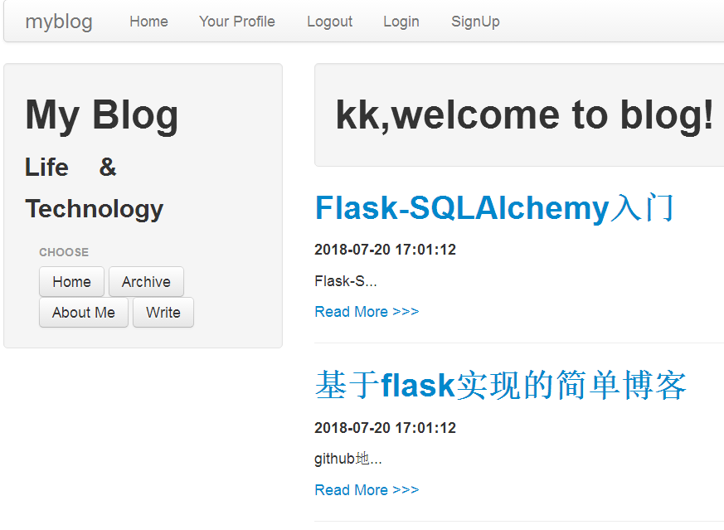
4.2 Python Web开发
示例网站：简单博客

Slide 35
4.3 Python人脸识别
40行代码的人脸识别实践
dlib是基于现代C++的一个跨平台通用的框架，作者非常勤奋，一直在保持更新。dlib内容涵盖机器学习、图像处理、数值算法、数据压缩等等，涉猎甚广。更重要的是，dlib的文档非常完善，例子非常丰富。
dlib库的安装：在安装了Anaconda3-5.0.0-Windows-x86_64.exe(python3.6.2)后，下载dlib-19.15.0-cp36-cp36m-win_amd64.whl, 运行如下命令：
pip install dlib-19.15.0-cp36-cp36m-win_amd64.whl
dlib里面有人脸检测器和基于深度神经网络的人脸识别算法。

Slide 36
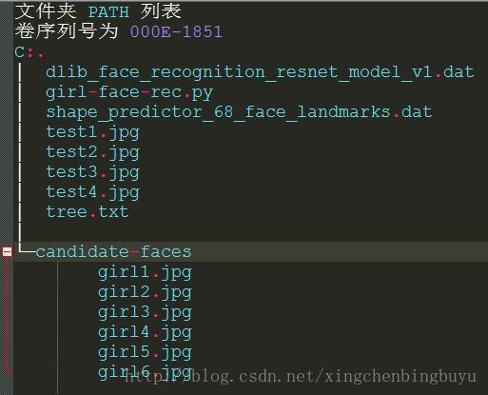
4.3 Python人脸识别

Slide 37
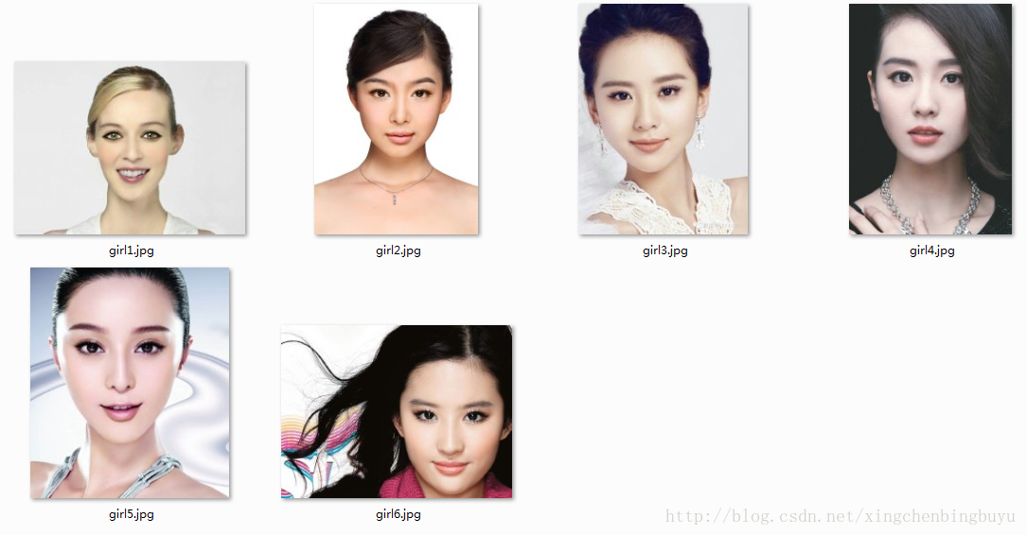
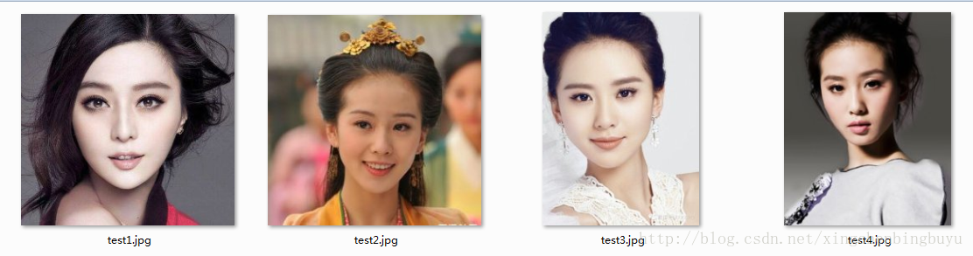
4.3 Python人脸识别

Slide 38
4.3 Python人脸识别
识别流程：
先对候选人进行人脸检测、关键点提取、描述子生成后，把候选人描述子保存起来。
然后对测试人脸进行人脸检测、关键点提取、描述子生成。
最后求测试图像人脸描述子和候选人脸描述子之间的欧氏距离，距离最小者判定为同一个人。

Slide 39
4.3 Python人脸识别
# -*- coding: UTF-8 -*-
import sys,os,dlib,glob,numpy
from skimage import io
predictor_path = "shape_predictor_68_face_landmarks.dat"
face_rec_model_path = "dlib_face_recognition_resnet_model_v1.dat"
faces_folder_path = "candidate-faces"
img_path = "test1.jpg"
detector = dlib.get_frontal_face_detector()
sp = dlib.shape_predictor(predictor_path)
facerec = dlib.face_recognition_model_v1(face_rec_model_path)

Slide 40
4.3 Python人脸识别
descriptors = []
for f in glob.glob(os.path.join(faces_folder_path, "*.jpg")):
print("Processing file: {}".format(f))
img = io.imread(f)
dets = detector(img, 1)
print("Number of faces detected: {}".format(len(dets)))
for k, d in enumerate(dets):
shape = sp(img, d)
face_descriptor = facerec.compute_face_descriptor(img, shape)
v = numpy.array(face_descriptor)
descriptors.append(v)

Slide 41
4.3 Python人脸识别
img = io.imread(img_path)
dets = detector(img, 1)
dist = []
for k, d in enumerate(dets):
shape = sp(img, d)
face_descriptor = facerec.compute_face_descriptor(img, shape)
d_test = numpy.array(face_descriptor)
# 计算欧式距离
for i in descriptors:
dist_ = numpy.linalg.norm(i-d_test)
dist.append(dist_)

Slide 42
4.3 Python人脸识别
# 候选人名单
candidate = ['Unknown1','Unknown2','Shishi','Unknown4','Bingbing','Feifei']
# 候选人和距离组成一个dict
c_d = dict(zip(candidate,dist))
cd_sorted = sorted(c_d.iteritems(), key=lambda d:d[1])
print "\n The person is: ",cd_sorted[0][0]
dlib.hit_enter_to_continue()

Slide 43
4.4 Python深度神经网络
深度学习的概念源于人工神经网络的研究。含多隐层的神经网络就是一种深度学习结构。深度学习通过组合低层特征形成更加抽象的高层表示属性类别或特征，以发现数据的分布式特征表示。
深度学习是人工智能的技术引擎。
TensorFlow是Google开发的一款神经网络的Python外部的结构包, 也是一个采用数据流图来进行数值计算的开源软件库.TensorFlow 让我们可以先绘制计算结构图, 也可以称是一系列可人机交互的计算操作, 然后把编辑好的Python文件转换成 更高效的C++, 并在后端进行计算.

Slide 44
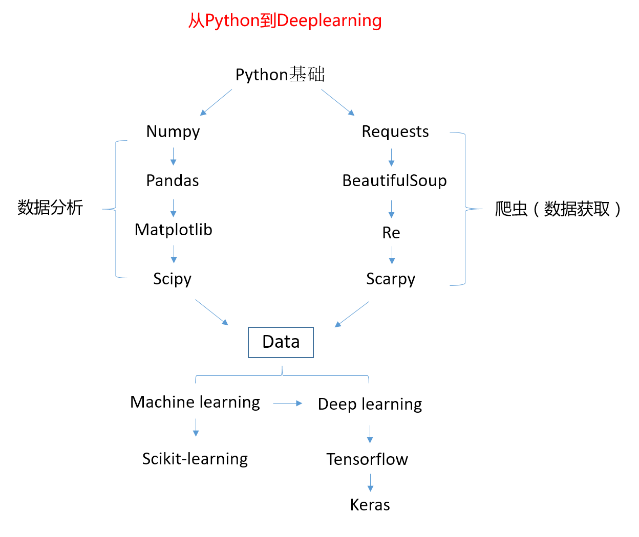
4.4 Python深度神经网络

Slide 45
4.4 Python深度神经网络
Tensorflow的安装：pip install tensorflow
利用Tensorflow实现基于卷积神经网络的手写数字分类。

Slide 46
作业：课程设计
修改Python爬虫代码，抓取淘宝或京东各主要品牌型号的手机参数，保存在数据库或者以Json格式保存在文本文件。然后分析手机销售量的影响因素，建立合适的数学模型，并对某款新的手机，根据影响因素对手机销售量进行预测。
修改简单博客的Python代码，不用登陆就可以看到所有人的博客。用户登陆后，可以对每条博客进行留言评论，并可以对某条留言回复。
修改Python人脸识别的代码，对某个班级进行视频点名，程序退出时，打印出席和缺席的人的列表。
修改Python深度学习的代码，改变神经网络结构进行对比。

Slide 47






Thank You!

